Slide 1
Data Science& Data Analytics

Slide 2
Contents
Data ada di mana-mana. Ini dikumpulkan di setiap pembelian yang dilakukan,
penerbangan yang diambil, iklan yang diklik, dan posting media sosial yang disukai
artinya tidak pernah lebih mudah diakses oleh organisasi
3 Data Science
vs. Data Analytics:
What’s the Difference?
Namun, akses ke data tidak cukup untuk menjaga bisnis tetap di jalur menuju kesuksesan;
itu juga membutuhkan karyawan yang mengerti dan tahu bagaimana memanfaatkan data.
Sekarang ada peningkatan permintaan untuk profesional bisnis yang melek data yang dapat
menangani, menganalisis, dan menafsirkan data untuk mendorong pengambilan keputusan
7 Data Literacy 101:
Familiarizing Yourself with the Data
Landscape
“Di dunia big data ini, literasi data dasar—kemampuan untuk menganalisis, menafsirkan,
dan bahkan mempertanyakan data—adalah keterampilan yang semakin berharga”
11 Building Your Data &
Analytical Skill
Dengan keterampilan yang tepat, data dapat memungkinkan untuk memperoleh dan
bertindak berdasarkan wawasan pelanggan, memprediksi tren keuangan dan pasar di
masa depan, dan menegakkan perubahan sistemik untuk kebaikan sosial.
Set
Anda akan mendapatkan pengenalan literasi data yang dapat menempatkan kita di jalur
yang benar untuk menjadi profesional berbasis data. Memasuki ruang data sebagai pemula
mungkin tampak menakutkan, tetapi dengan beberapa pengetahuan dasar, dapat
membangun literasi data dan memanfaatkan kekuatan data untuk kesuksesan organisasi

Slide 3
Perbedaan
Data Science vs. Data
Jika baru mengenal dunia data, dua istilah yang mungkin ditemui adalah "Data Science " dan " Data Analytics ".
Meskipun istilah-istilah ini terkait, mereka merujuk pada hal-hal yang berbeda.
Berikut adalah ikhtisar tentang arti setiap istilah dan bagaimana penerapannya dalam bisnis.

Slide 4
Data Science vs. DataAnalytics
FACULTY INSIGHT
Data Science adalah proses membangun, membersihkan, dan menyusun kumpulan data untuk menganalisis dan mengekstrak makna.
Putting Data Analysis toWork
Profesor HBS Janice Hammond, yang mengajar kursus online Analisis Bisnis, meminta para profesional untuk memanfaatkan kekuatan analisis data dalam wawancara sebelumnya “Setiap kali Anda melakukan analisis, Anda tidak hanya mengatakan, 'Oh, jawabannya adalah 17. Saya sudah selesai ,'" dia berkata. “Anda perlu bertanya, 'Apa yang dapat saya pelajari dari hasil analisis ini tentang konteks yang mendasarinya, tentang persaingan, tentang pelanggan, tentang pemasok?' Manajer harus menanyakan hal-hal seperti, 'Bagaimana hasil analisis ini memvalidasi atau memperkuat hipotesis yang saya miliki? sebelum saya melakukan analisis?' Sama pentingnya untuk bertanya, 'Apa yang saya pelajari yang meniadakan atau mempertanyakan asumsi yang saya buat dalam analisis?' Setiap analisis harus menjadi lingkaran umpan balik yang memperdalam pembelajaran Anda.”
Data Analytics adalah mengacu pada proses dan praktik menganalisis data untuk menjawab pertanyaan, mengekstrak wawasan, dan mengidentifikasi tren.
Data Science dianggap sebagai pendahulu analisis data
Jika kumpulan data tidak terstruktur, tidak bersih, dan kacau, bagaimana dapat menarik kesimpulan yang akurat dan berwawasan luas.
DataScience vs.DataAnalytics: What’s the Difference?
4

Slide 5
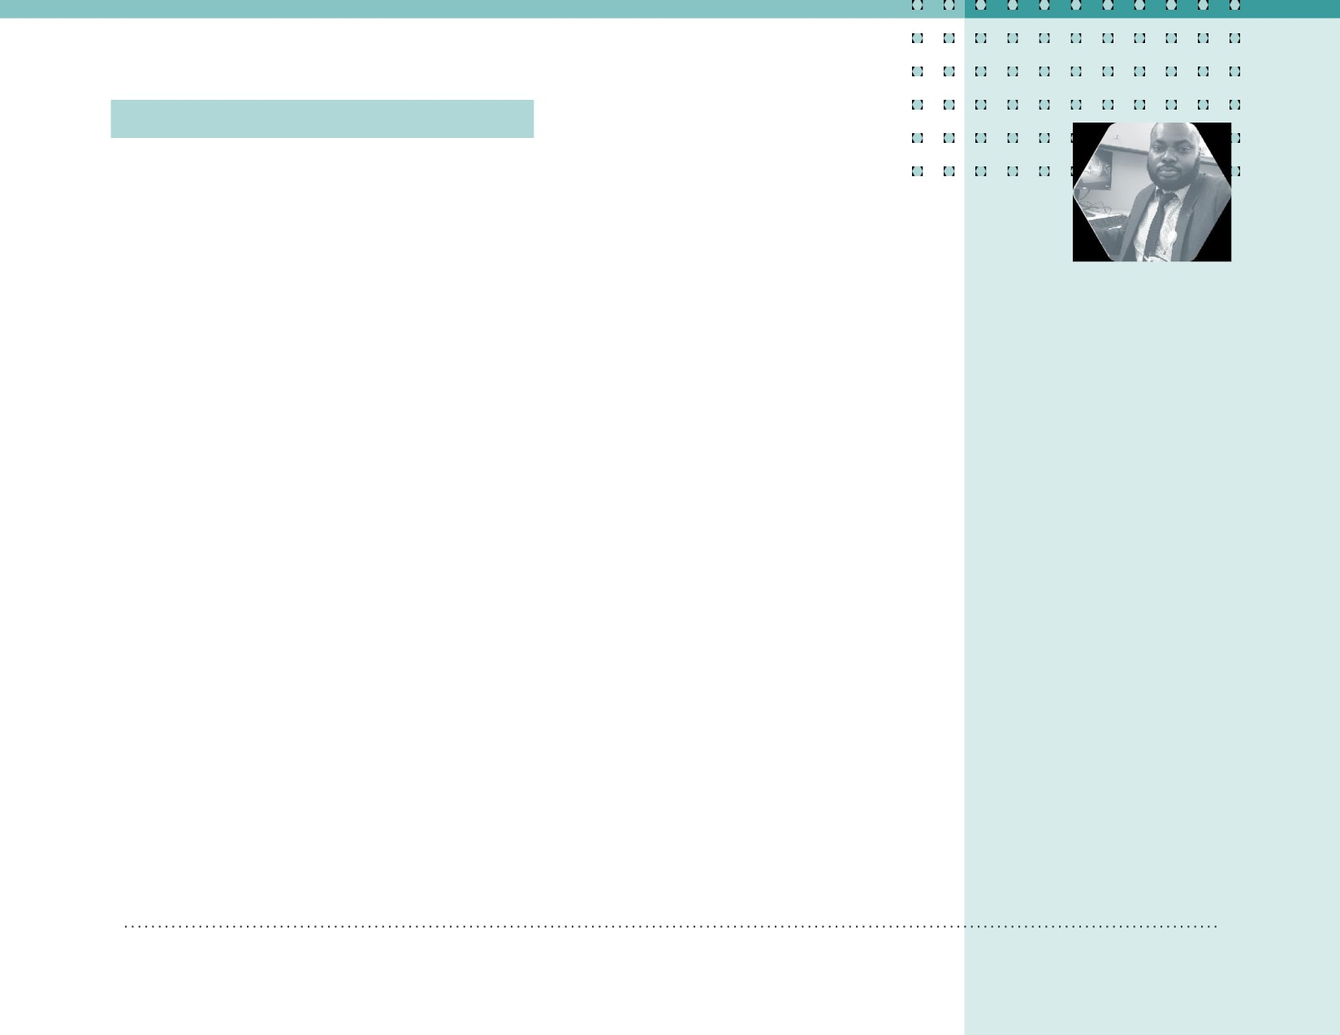
Data Science in Business
Dalam bisnis, ilmu data digunakan untuk mengumpulkan, mengatur, dan memelihara data—seringkali untuk menulis algoritme yang memungkinkan analisis skala besar. Ketika dirancang dengan benar dan diuji secara menyeluruh, algoritma dapat menangkap informasi atau tren yang dilewatkan oleh manusia. Algoritma juga dapat secara signifikan mempercepat proses pengumpulan dan analisis data. Anda dapat menggunakan ilmu data untuk:
• Gain customer insights:
“Pembelajaran ini sangat berdampak, terutama menggunakan studi kasus dari situasi kehidupan nyata untuk memecahkan masalah yang kompleks dan membingungkan. Hasil dari ini akan membantu meningkatkan keputusan manajerial saya di dalam dan di luar organisasi untuk meminimalkan risiko dan meningkatkan keuntungan.”.
Data tentang pelanggan dapat mengungkapkan detail tentang kebiasaan, demografi, preferensi, dan aspirasi mereka. Pemahaman dasar ilmu data dapat membantu memahami dan memanfaatkannya untuk meningkatkan pengalaman pengguna dan menginformasikan upaya penargetan ulang.
• Increase security:
dapat menggunakan ilmu data untuk meningkatkan keamanan bisnis dan melindungi informasi sensitif. Misalnya, algoritme pembelajaran mesin dapat mendeteksi penipuan bank lebih cepat dan lebih akurat daripada manusia, hanya karena volume data yang dihasilkan setiap hari..
• Inform internal finances:
Tim keuangan organisasi dapat memanfaatkan ilmu data untuk membuat laporan, menghasilkan perkiraan, dan menganalisis tren keuangan. Data tentang arus kas, aset, dan utang perusahaan dikumpulkan secara konstan, yang digunakan analis keuangan untuk mendeteksi tren pertumbuhan atau penurunan keuangan secara manual atau algoritme
Bamidele Ajisogun
Data Science for
Business Participant
• Streamline manufacturing:
Mesin manufaktur mengumpulkan data dari proses produksi dengan volume tinggi. Jika volume data yang dikumpulkan terlalu tinggi untuk dianalisis secara manual oleh manusia, algoritme dapat ditulis untuk membersihkan, mengurutkan, dan menafsirkannya dengan cepat dan akurat untuk mengumpulkan wawasan yang mendorong peningkatan penghematan biaya.
• Predict future market trends:
Mengumpulkan dan menganalisis data dalam skala yang lebih besar dapat memungkinkan mengidentifikasi tren yang muncul di pasar. Dengan tetap mengetahui perilaku pasar target, dapat membuat keputusan bisnis yang memungkinkan untuk menjadi yang terdepan.
DataScience vs.DataAnalytics: What’s the Difference?

Slide 6
Data Analytics in Business
BUSINESS
Tujuan utama analitik bisnis adalah untuk mengekstrak wawasan yang berarti dari data yang dapat digunakan organisasi untuk menginformasikan strateginya dan, pada akhirnya, mencapai tujuannya. Analisis bisnis dapat digunakan untuk:
INSIGHT
4 Types of Analytics
Analisis digunakan untuk mengekstrak wawasan yang berarti dari data yang dapat mendorong pengambilan keputusan dan perumusan strategi. Ada empat jenis analitik yang dapat dimanfaatkan tergantung pada data yang dimiliki dan jenis pengetahuan yang ingin diperoleh.
• Budgeting and forecasting:
Dengan menilai pendapatan historis perusahaan, penjualan, dan data biaya di samping tujuannya untuk pertumbuhan di masa depan, seorang analis dapat mengidentifikasi anggaran dan investasi yang diperlukan untuk mewujudkan tujuan tersebut.
• Risk management:
Dengan memahami kemungkinan terjadinya risiko bisnis tertentu—dan biaya yang terkait, seorang analis dapat membuat rekomendasi yang hemat biaya untuk membantu menguranginya..
1.Descriptive analytics
melihat data untuk memeriksa, memahami, dan menggambarkan sesuatu yang sudah terjadi.
• Marketing and sales:
Dengan memahami metrik utama, seperti tingkat konversi prospek ke pelanggan, seorang analis pemasaran dapat mengidentifikasi jumlah prospek yang harus dihasilkan oleh upaya mereka untuk mengisi jalur penjualan.
2.Diagnostic analytics
lebih dalam dari analitik deskriptif dengan berusaha memahami mengapa” di balik apa yang terjadi..
• Product development (or research and development)
Dengan memahami bagaimana pelanggan bereaksi terhadap fitur produk di masa lalu, seorang analis dapat membantu memandu pengembangan produk, desain, dan pengalaman pengguna di masa depan.
3.Predictive analytics
mengandalkan data historis, tren masa lalu, dan asumsi untuk menjawab pertanyaan tentang apa yang akan terjadi di masa depan.
Sekarang setelah Anda memahami perbedaan antara ilmu data dan analitik data serta aplikasi bisnisnya, Anda dapat menyelam lebih dalam ke dunia data. Bagian berikutnya mencakup konsep dasar untuk membangun literasi data Anda.
4.Prescriptive analytics
mengidentifikasi tindakan spesifik yang harus dilakukan individu atau organisasi untuk mencapai target atau tujuan di masa depan.

Slide 7
DataLiteracy
101:Familiarizing
Yourself with the
DataLandscape
Literasi data adalah kemampuan untuk membaca, memahami, dan memanfaatkan data dengan cara yang berbeda. Menjadi melek data dapat membantu profesional non-data membaca dan memahami data, dan menggunakannya untuk menginformasikan pengambilan keputusan mereka. Berikut adalah rincian area utama lanskap data

Slide 8
Data Ecosystem &
Data Lifecycle
Data Ecosystem mengacu pada bahasa pemrograman, paket, algoritme, layanan komputasi awan, dan infrastruktur umum yang digunakan organisasi untuk mengumpulkan, menyimpan, menganalisis, dan memanfaatkan data. Tidak ada dua organisasi yang memanfaatkan data yang sama dengan cara yang sama. Dengan demikian, setiap organisasi memiliki ekosistem data yang unik. Ekosistem data mencakup semua yang menangani, mengatur, dan memproses data
Data life cycle menjelaskan jalur yang diambil data dari saat pertama kali dibuat hingga saat diinterpretasikan menjadi wawasan yang dapat ditindaklanjuti. Siklus hidup ini dapat dibagi menjadi delapan langkah: generation, collection, processing, storage, management, analysis, visualization, and interpretation
Langkah-langkah proyek data sering digambarkan sebagai siklus karena pelajaran dan wawasan yang diperoleh dari satu proyek biasanya menginformasikan proyek berikutnya. Dengan cara ini, langkah terakhir dari proses memberi umpan balik ke langkah pertama, memungkinkan Anda untuk memulai lagi dengan tujuan dan pembelajaran baru
DataLiteracy 101: FamiliarizingYourselfwith the DataLandscape
8

Slide 9
Data Privacy & Ethics
Sangat penting bahwa privasi pelanggan menjadi perhatian kita selama proses analisis data.
Ilmuwan data dan profesional bisnis sama-sama perlu mempertahankan seperangkat prinsip etika yang memandu kebijakan privasi data mereka.
Dua petunjuk: Selalu minta persetujuan sebelum mengumpulkan data, dan teliti undang-undang privasi yang berlaku untuk wilayah geografis dan segmen pasar.
Untuk mendapatkan pemahaman yang kuat tentang persimpangan privasi dan teknologi, pertimbangkan untuk mengambil pelatihan, seperti Privasi dan Teknologi Data.
Meskipun menggunakan data privasi dan etis dalam kegiatan sehari-hari, diharapkan mengetahui bahwa keamanan dan hak subjek tetap utuh adalah hal yang layak dilakukan.
Data privacy
dikenal sebagai privasi informasi, adalah subkategori perlindungan data yang mencakup kewajiban etis dan hukum untuk melindungi akses ke informasi pengenal pribadi (PII), yang merupakan informasi apa pun yang dapat dikaitkan dengan individu tertentu.
Beberapa contoh PII antara lain nama lengkap, alamat, nomor Jamsostek, dan nomor paspor.
Prinsip-Prinsip Ilmu Data, yang diajarkan oleh Profesor Harvard Dustin Tingley, dijelaskan bahwa privasi data terdiri dari tiga pertanyaan kunci:
1. What data is collected?
2. How is the data stored?
3. Who can access the data?
Etika privasi data dapat diringkas menjadi fakta bahwa persetujuan individu diperlukan untuk mengumpulkan, menyimpan, dan menggunakan informasi pribadi mereka.
Sebagai pengelola data, memiliki tanggung jawab untuk bersikap transparan dengan subjek tentang niat untuk apa data mereka akan digunakan, dan siapa yang akan memiliki akses ke sana.
Selain itu, memastikan penggunaan data tidak membahayakan individu atau sekelompok orang.
Hal ini disebut sebagai dampak yang berbeda dan melanggar hukum.

Slide 10
Data Integrity
Data integrity
adalah akurasi, kelengkapan, dan kualitas data yang dipertahankan dari waktu ke waktu dan lintas format. Menjaga integritas data perusahaan adalah proses yang konstan. Ancaman terhadap integritas set data meliputi:
• Human error:
Ini adalah topik yang orang-orang di industri mana pun harus memiliki setidaknya pengetahuan dasar untuk menciptakan bisnis, alat, dan sumber daya yang lebih efisien dan kompetitif.”
Misalnya, secara tidak sengaja menghapus deretan data dalam spreadsheet.
• Inconsistencies across formats:
Misalnya, kumpulan data di Microsoft Excel yang bergantung pada referensi sel mungkin tidak akurat dalam format berbeda yang tidak memungkinkan sel tersebut untuk direferensikan
• Collection error:
Misalnya, data yang dikumpulkan tidak akurat atau kurang informasi, menciptakan gambaran subjek yang tidak lengkap.
• Cybersecurity or internal privacy breaches:
Carlos E. Sapene
Data Science Principles Participant
Misalnya, seseorang meretas database perusahaan dengan maksud untuk merusak atau mencuri informasi, atau karyawan internal merusak data dengan niat jahat.
Untuk menjaga integritas kumpulan data, periksa dengan cermat kesalahan dalam fase pengumpulan, pemformatan, dan analisis, pantau potensi pelanggaran, dan beri tahu tim tentang pentingnya integritas data.
Memahami cara data harus ditangani, diproses, dan dilindungi adalah langkah penting dalam perjalanan Anda untuk menjadi melek data. Bagian selanjutnya mengeksplorasi keterampilan data yang dibutuhkan untuk berhasil dan bagaimana membangunnya
DataLiteracy 101: FamiliarizingYourselfwith the DataLandscape
10

Slide 11
Building Data &
Analytical Skill
Set
Data dan analitik adalah keterampilan penting yang harus dimiliki dalam industri apa pun karena memungkinkan dalam mendukung keputusan dengan data, mempelajari lebih lanjut tentang pelanggan, dan memprediksi tren masa depan. Berikut adalah tujuh keterampilan untuk sukses dan cara mengembangkannya.
11

Slide 12
7 Data & Analytics Skills You Need
1. Critical Thinking
2. Hypothesis Formation and Testing
Jika tertarik menggunakan data untuk menyelesaikan masalah bisnis, harus mahir berpikir kritis tentang tantangan dan solusi. Sementara data dapat memberikan banyak jawaban, itu bukan apa-apa tanpa pengamatan yang jeli.
“Dari langkah pertama menentukan kualitas sumber data hingga menentukan keberhasilan suatu algoritme, pemikiran kritis adalah inti dari setiap keputusan yang dibuat oleh para ilmuwan data—dan mereka yang bekerja dengan mereka,”
kata Tingley dalam Data Science Principles. “Ilmu data adalah disiplin yang dibangun di atas dasar pemikiran kritis.”
Inti dari data dan analitik adalah keinginan untuk menjawab pertanyaan.
Penjelasan yang diajukan untuk pertanyaan-pertanyaan utama ini disebut hipotesis, yang harus dibentuk sebelum analisis dilakukan.
Contoh hipotesis adalah, "Saya memprediksi bahwa kemungkinan seseorang untuk merekomendasikan produk kami berbanding lurus dengan kepuasan yang mereka laporkan terhadap produk tersebut.
"memprediksi data akan menunjukkan tren ini dan harus membuktikan atau menyangkal hipotesis melalui analisis.
Tanpa hipotesis, analisis tidak memiliki arah yang jelas.
12

Slide 13
7 Data & Analytics Skills You Need
3. Data Wrangling
4. Mathematical Ability
Proses pembersihan data mentah dalam persiapan untuk analisis.
Melibatkan mengidentifikasi dan menyelesaikan kesalahan, mengisi data yang hilang, dan mengatur dan mentransfernya ke dalam format yang mudah dimengerti.Ini adalah keterampilan penting bagi siapa pun yang berurusan dengan data untuk diperoleh karena ini mengarah pada proses analisis data yang lebih efisien dan terorganisir.
Kita dapat mengekstrak wawasan berharga dari data lebih cepat saat dibersihkan dan dalam format tampilan yang optimal.
Tidak harus menjadi ahli matematika untuk menjadi melek data, tetapi keterampilan matematika yang kuat menjadi semakin penting saat berurusan dengan analisis yang lebih kompleks.
Seorang profesional data berpengalaman membutuhkan pemahaman yang kuat tentang statistik, probabilitas, aljabar linier, dan kalkulus multivariabel.
Data science sering menggunakan metode statistik untuk menemukan struktur dalam data dan membuat prediksi, dan aljabar linier dan kalkulus dapat membuat algoritme pembelajaran mesin lebih mudah dipahami
Jika kita bukan ilmuwan atau analis data, pekerjaannya mungkin tidak mengharuskan memahami konsep matematika yang lebih kompleks, tetapi memiliki pemahaman dasar tentang statistik bisa sangat membantu.
12

Slide 14
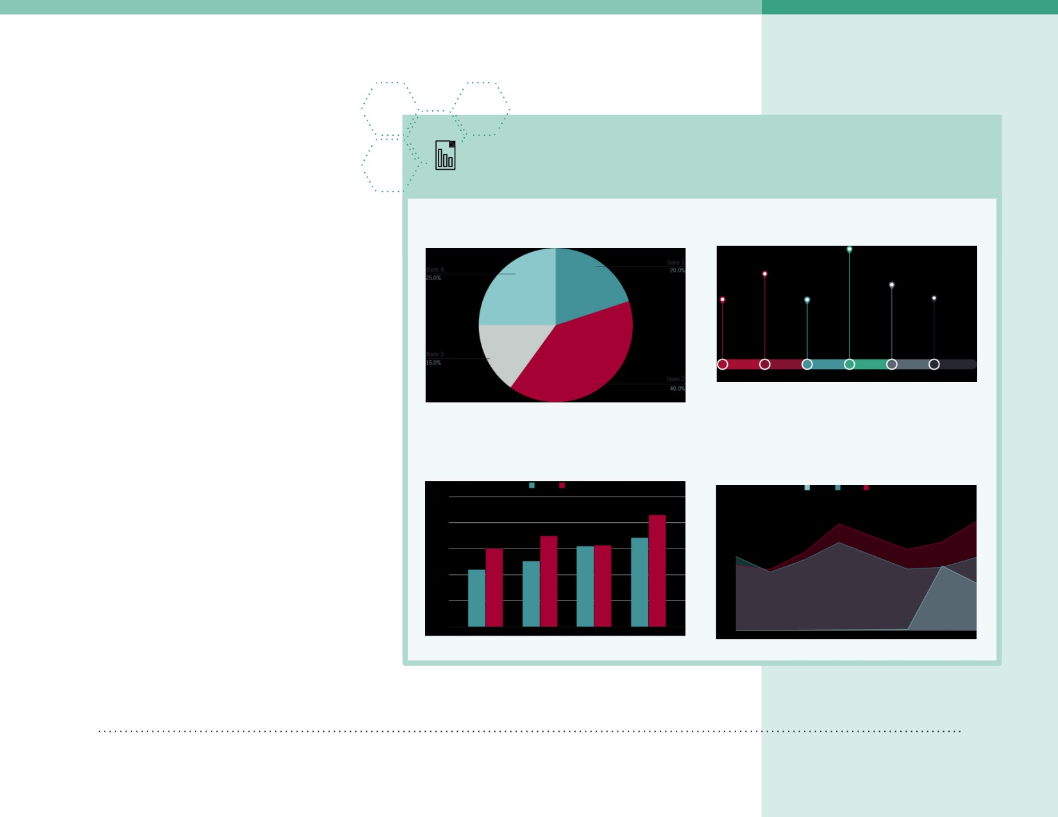
5. Data Visualization
Sangat penting untuk mengetahui cara mengubah data mentah menjadi visual menarik yang menceritakan sebuah kisah.
Daripada hanya menyajikan daftar nilai kepada pemangku kepentingan, lebih efektif untuk mengomunikasikan data secara visual dengan cara yang mudah dicerna.
Beberapa teknik visualisasi data populer yang harus diketahui semua profesional bisnis termasuk diagram lingkaran, diagram batang, dan histogram.
Untuk membuat visualisasi ini, gunakan alat visualisasi data, suatu bentuk perangkat lunak yang dirancang untuk menyajikan data.
Kemampuan setiap alat berbeda-beda tetapi, pada dasarnya, memungkinkan untuk memasukkan kumpulan data dan memanipulasinya secara visual. Tidak semua tools, dilengkapi dengan template bawaan yang dapat digunakan untuk menghasilkan visualisasi dasar.
Contohnya termasuk Microsoft Excel dan Power BI, Google Charts, Tableau, Zoho Analytics, Data Wrapper, dan Infogram.
DATA VISUALIZATION TECHNIQUES
PieChart Timeline
BarGraph AreaGraph
13

Slide 15
6. Programming
Bahasa pemrograman, seperti Python dan R, biasanya digunakan untuk memecahkan masalah statistik yang kompleks dengan data.
Kemahiran dalam bahasa kueri database, seperti SQL, juga dapat membantu mengekstrak dan mengubah data dalam database dengan lebih mudah.
Meskipun keterampilan pemrograman sangat berharga, itu tidak diperlukan untuk pemula yang mencoba-coba data.
Lebih penting untuk fokus pada menganalisis dan memvisualisasikan data secara efektif untuk menarik kesimpulan.
7. Machine Learning
Ketika kecerdasan buatan semakin populer, pembelajaran mesin adalah keterampilan yang sangat berharga bagi para profesional yang bekerja dengan data besar.
Machine Learning mengacu pada penggunaan algoritme komputer yang secara otomatis belajar dari dan beradaptasi sebagai respons terhadap data. Beberapa aplikasi bisnis pembelajaran mesin termasuk manajemen risiko, analisis kinerja, perdagangan, dan otomatisasi
Meskipun kita tidak bertanggung jawab untuk menulis kode, mengetahui dasar-dasar pembelajaran mesin dapat membantu memperoleh pemahaman yang lebih dalam tentang organisasi dan meningkatkan efisiensi melalui otomatisasi.

Slide 16
How to Improve Your Skills
1. Embrace the Challenge
Langkah pertama adalah menghadapi hambatan mental yang mengelilingi kemampuan untuk belajar dan mengembangkan keterampilan data.
Ilmu data tidak menakutkan, dan seharusnya tidak mengintimidasi, ”kata Profesor Ilmu Data untuk Bisnis Yael Grushka- Cockayne. “Menggabungkan pengetahuan dan intuisi bisnis dengan ilmu data dapat membuat analis dan perusahaan sukses.”
Meskipun ilmu data memiliki reputasi sebagai berbasis kode dan kompleks, konsepnya dapat diakses jika memiliki keinginan dan dorongan untuk belajar dan bekerja.
“Beberapa orang mendapat kesan bahwa kecuali mereka dilatih sebagai ilmuwan data dan telah mengkode selama bertahun-tahun, mereka tidak akan memiliki peluang,” kata Grushka Cockayne dalam rekaman webinar.
“Tapi itu tidak akurat. Tidak pernah ada kata terlambat.”
15

Slide 17
How to Improve Your Skills
2. Consider Opposing Viewpoints
Sudut pandang yang berlawanan dapat membantu memperluas perspektif, memerangi bias, dan menunjukkan kepada sesama karyawan bahwa pendapat mereka dihargai, ini juga dapat menjadi cara yang berguna untuk melatih keterampilan analitis.
Saat menganalisis data, penting untuk mempertimbangkan semua kemungkinan interpretasi dan menghindari terjebak dalam satu cara berpikir.Misalnya, bayangkan melacak pengguna yang mengklik tombol di situs untuk mengunduh e-book.
Data menunjukkan bahwa usia pengguna berkorelasi positif dengan kemungkinan mereka mengklik tombol; seiring bertambahnya usia, unduhan meningkat. Sepintas, mungkin mengartikan tren ini sebagai pengguna mengunduh e-book karena usia mereka.
Kesimpulan ini tidak mempertimbangkan variabel yang berubah seiring bertambahnya usia. Misalnya, mungkin alasan sebenarnya pengguna yang lebih tua lebih cenderung mengunduh e-book adalah tingkat tanggung jawab mereka yang lebih tinggi di tempat kerja, pendapatan rata-rata, atau kemungkinan menjadi orang tua.
Contoh ini menggambarkan kebutuhan untuk mempertimbangkan beberapa interpretasi data, dan secara khusus menunjukkan perbedaan antara korelasi (kecenderungan dua atau lebih variabel dalam arah yang sama) dan sebab-akibat (ketika tren dalam satu variabel menyebabkan tren terjadi di satu atau lebih banyak variabel lainnya).
Untuk melatih keterampilan ini, pertanyakan asumsi dan minta pendapat orang lain. Semakin secara aktif terlibat dengan sudut pandang yang berbeda, semakin kecil kemungkinan terjebak dalam pola pikir satu jalur saat menganalisis data.
15

Slide 18
3. Play Games or Brain Teasers
Jika ingin mengasah keterampilan setiap hari, ada banyak cara sederhana dan menyenangkan untuk melakukannya.
Permainan, teka-teki, dan cerita yang memerlukan visualisasi hubungan antar variabel, memeriksa situasi dari berbagai sudut, dan menarik kesimpulan dari titik data yang diketahui dapat membantu membangun keterampilan yang dibutuhkan untuk menganalisis data.
Beberapa cara menyenangkan untuk melatih pemikiran analitis termasuk teka-teki silang, teka-teki, novel misteri, Sudoku, dan teka-teki logika.
Opsi ini dapat melengkapi kursus analitik dan pengalaman kerja.
Beberapa juga memungkinkan untuk menghabiskan waktu bersama teman atau keluarga. Cobalah terlibat dengan satu setiap hari untuk mengasah pola pikir analitis.
“I enjoyed how the principles in the course were grounded in
concrete applications to
the real world. I
majored in engineering and minored in
economics as an
undergraduate, but the
content showed me new ways for using the
theoretical foundations
I already had.”
Carolina
Ragolta
Business Analytics
Participant
16

Slide 19
4. Learn From Real-World Examples
Dengan menjelajahi bagaimana profesional bisnis lain menggunakan data untuk memecahkan masalah.
Kita dapat membayangkan apa yang akan dilakukan dalam skenario mereka, mengevaluasi dampak tindakan mereka, dan mempraktikkan pengetahuan itu
Pembelajaran berbasis kasus adalah salah satu dasar dari kursus Online.
Masing-masing menawarkan beberapa contoh pemimpin bisnis di organisasi terkenal yang menggunakan data untuk memecahkan masalah harus membuatnya nyata,
” kata Grushka-Cockayne dalam rekaman webinar. “Kita perlu membuatnya relevan dan bertanya, 'Mengapa saya peduli tentang ini?' atau 'Mengapa saya ingin melihat statistik ringkasan?' atau 'Bagaimana ini akan berarti untuk keputusan tertentu?’
Dengan mengekspos diri kita sendiri untuk kasus-kasus dari berbagai industri, kekayaan keragaman memungkinkan untuk menempatkan diri pada posisi pembuat keputusan dan memahami bagaimana keputusan sebenarnya dibuat.”
“I enjoyed how the principles in the course were grounded in
concrete applications to
the real world. I
majored in engineering and minored in
economics as an
undergraduate, but the
content showed me new ways for using the
theoretical foundations
I already had.”
Carolina
Ragolta
Business Analytics
Participant
16

Slide 20
Dalam meningkatkan analisis, komunitas sesama profesional dengan tujuan yang sama dapat menjadi kekuatan yang memotivasi dan mendukung.
Kita dapat beralih ke forum online, media sosial, grup afinitas dalam organisasi atau wilayah geografis, atau kelompok pelajar di kelas online .
Misalnya, Komunitas Online adalah jaringan global pelajar yang didedikasikan untuk melanjutkan pendidikan bisnis mereka.
Memiliki komunitas semacam ini memungkinkan untuk meminta umpan balik dan saran, dan terlibat dengan orang lain tentang konsep baru saat bekerja menuju tujuan.
5. Find a Community
17

Slide 21
6. Engage with and Ask Big Questions of Your Data
Untuk terlibat dengan data lebih lanjut, ajukan pertanyaan.
Dengan setiap pertanyaan muncul peluang untuk mengungkap lebih banyak wawasan dan memperoleh keterampilan.
Pertanyaan-pertanyaan ini dapat mengarahkan untuk mempelajari bahasa pengkodean baru, metode analisis, regresi, atau alat visualisasi untuk membantu memecahkan masalah bisnis tertentu.
Berikut adalah contoh pertanyaan untuk ditanyakan pada diri sendiri saat menangani data:
• What am I hoping to understand?
• What do I need to know to make a certain business
decision?
• What story is this data telling?
• What do the relationships between variables mean for
at my company?
• What if changed? Whichvariables, trends, or
forecasts would be impacted?
• What needs to change in the data to get the desired
outcome?
• Why does the data trend in this direction, and what does it
mean for thefuture?
• How can I further analyze the data to get the answers
needed to make importantdecisions?
Jadikan data berfungsi untuk menentukan apa yang perlu diketahui dan cara terbaik untuk menjawab pertanyaan menggunakan data yang tersedia.
Meningkatkan data dan keterampilan analitis adalah proses yang berkelanjutan, dan setiap pengalaman menawarkan kesempatan untuk belajar lebih banyak.
17

Slide 22
BUSINESS INSIGHT
The Data-Driven Decision-Making Framework
Ada berbagai alat dan kerangka kerja yang dapat bermanfaat saat menggunakan data. Salah satunya adalah kerangka pengambilan keputusan berbasis data, yang dijelaskan dalam Ilmu Data untuk Bisnis. Kerangka kerja ini menyajikan enam langkah untuk menggunakan data untuk mendorong keputusan bisnis:
1. Understand the business problem: What are you looking to understand or accomplish?
Data-Driven Decision-Making Framework
2. Wrangle data: Clean, validate, and organize the data.
3.Create visualizations: Present the data in a way that shows trends and relationships of interest.
4.Generate hypotheses: Formulate predictions based on emerging trends.
5.Conduct analysis: Run statistical tests to determine if your hypotheses are correct.
6.Communicate results: Present your
findings in the context of the original business
problem.
Understanding data frameworks like this one gives you the capability to take a raw dataset, interpret its story, and use it to answer relevant business questions.
Like all skills, those pertaining to data and analytics require practiceto master.If you’reready to take your learning to the next level, consider enrolling in a data science or data analytics course.The next section outlines some options.
18

Slide 23
TUGAS
Buatlah contoh kasus langkah-langkah analisis data pada tujuan tertentu mulai dari pengambilan data sampai hasil analisis datanya!
18

